Slide 1
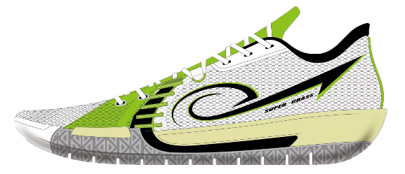


A
‘SUPER GRASS’
First round
8.29/10
试穿人数：3人 测试者平均体重：84.3KG 测试者球场定位：速度型后卫、突投结
【抓地/舒适】 抓地与舒适相关反馈均有提及，但集中度不高（各1/3） 当前数据更多体现为零散感受，尚未形成一致性结论，需结合更多样本进一步观察
【抓地】 抓地相关反馈有提及（1/3），当前样本下未体现出明显共性，需结合更多场景进一步观察。 【舒适】 舒适相关反馈有提及（1/3），整体感受较为分散，暂未形成一致性结论。

